Slide 1





CHÀO MỪNG CÁC EM ĐẾN VỚI TIẾT HỌC HÔM NAY

Slide 2


KHỞI ĐỘNG
Trong vật lí, nếu có một lực $\vec{F}$ tác động lên một vật tại điểm $O$ và làm cho vật đó di chuyển một quãng đường $s=OM$ (Hình 63) thì công $A$ của lực $\vec{F}$ được tính theo công thức $A=\left|\vec{F}\right|.\left|\vec{OM}\right|.cosφ$ trong đó $\left|\vec{F}\right|$ gọi là cường độ của lực $\vec{F}$ tính bằng Newton (N), $\left|\vec{OM}\right|$ là độ dài của vectơ $\vec{OM}$ tính bằng mét (m), $φ$ là góc giữa hai vectơ $\vec{OM}$ và $\vec{F}$, còn công $A$ tính bằng Jun (J).

Slide 3
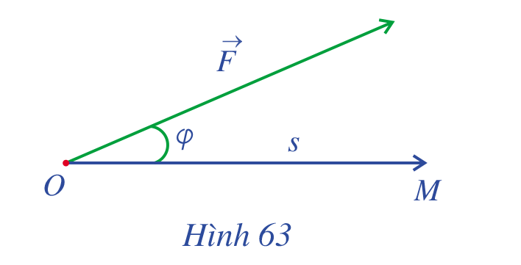

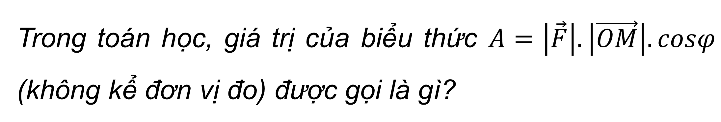
Trong toán học, giá trị của biểu thức $A=\left|\vec{F}\right|.\left|\vec{OM}\right|.cosφ$ (không kể đơn vị đo) được gọi là gì?

Slide 4
BÀI 6: TÍCH VÔ HƯỚNG CỦA HAI VECTƠ

Slide 5
NỘI DUNG BÀI HỌC
01
Định nghĩa
02
Tính chất
03
Một số ứng dụng

Slide 6

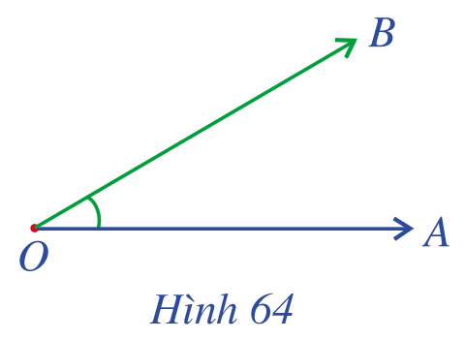

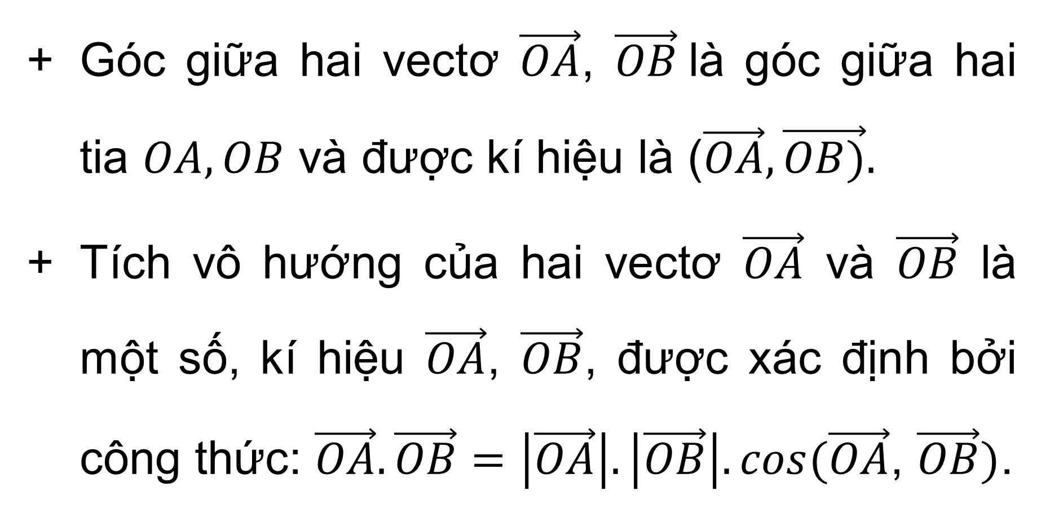
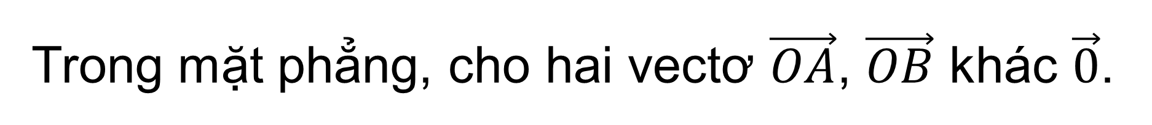
I. ĐỊNH NGHĨA
1. Tích vô hướng của hai vectơ có cùng điểm đầu
Trong mặt phẳng, cho hai vectơ $\vec{OA}$, $\vec{OB}$ khác $\vec{0}$.
Góc giữa hai vectơ $\vec{OA}$, $\vec{OB}$là góc giữa hai tia $OA, OB$ và được kí hiệu là ($\vec{OA},\vec{OB)}.$
Tích vô hướng của hai vectơ $\vec{OA}$ và $\vec{OB}$ là một số, kí hiệu $\vec{OA}$, $\vec{OB}$, được xác định bởi công thức: $\vec{OA}.\vec{OB}=\left|\vec{OA}\right|.\left|\vec{OB}\right|.cos⁡(\vec{OA}$, $\vec{OB})$.

Slide 7

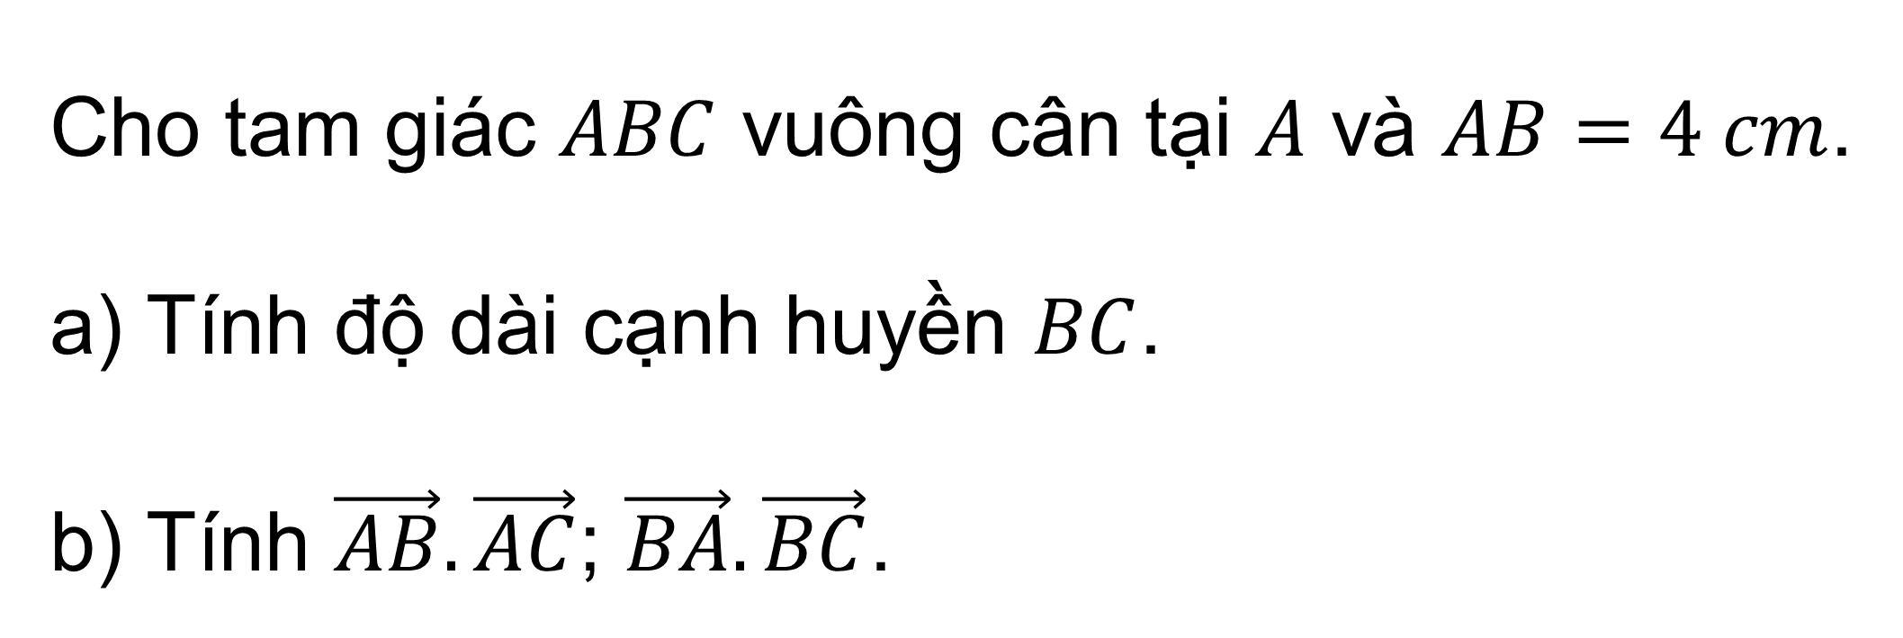
Ví dụ 1
Cho tam giác $ABC$ vuông cân tại $A$ và $AB=4 cm$.
a) Tính độ dài cạnh huyền $BC$.
b) Tính $\vec{AB}.\vec{AC}$; $\vec{BA}.\vec{BC}$.

Slide 8
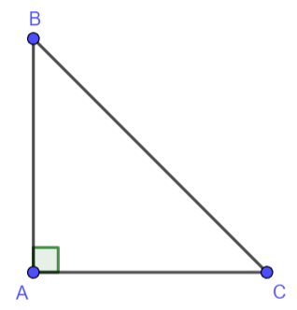

Giải
a) $BC=AB\sqrt{2}=4\sqrt{2}$ (cm)
b) $\vec{AB}.\vec{AC}=\left|\vec{AB} \right|.\left|\vec{AC}\right|.\cos\left(\vec{AB},\vec{AC}\right)$
$=4.4.\cos{\hat{BAC}}=16.\cos{90°}$
$=16.0=0$.
$\vec{BA}.\vec{BC}=\left|\vec{BA} \right|.\left|\vec{BC}\right|.\cos\left(\vec{BA},\vec{BC}\right)$
$=4.4\sqrt{2}.\cos{\hat{ABC}}=16\sqrt{2}.\cos{45°}$
$=16\sqrt{2}.\frac{\sqrt{2}}{2}=16$.

Slide 9

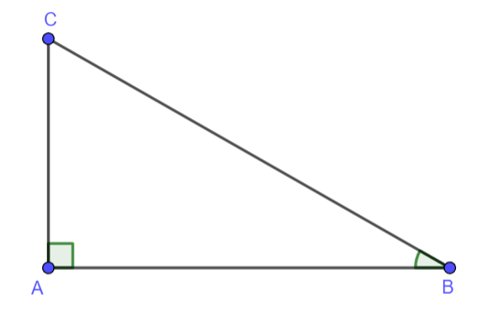
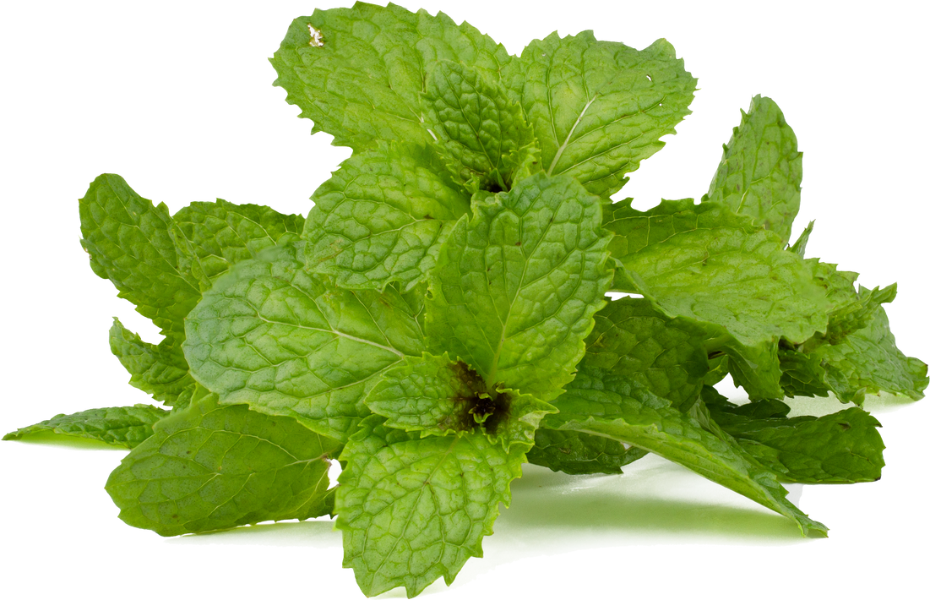
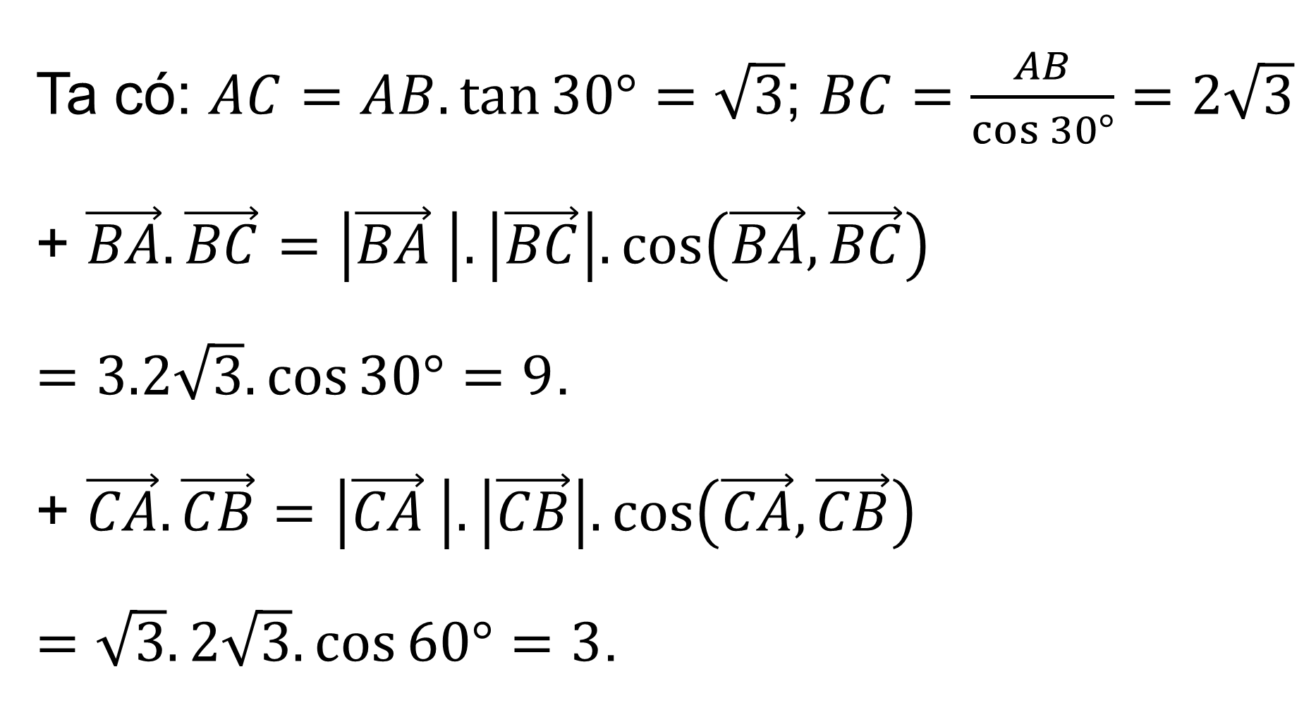
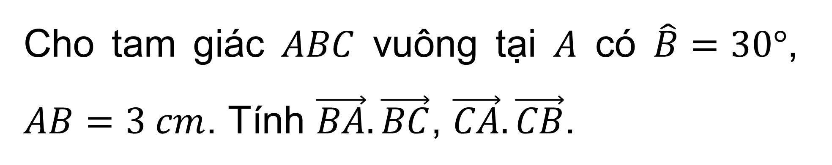
Cho tam giác $ABC$ vuông tại $A$ có $\hat{B}=30°$, $AB=3 cm$. Tính $\vec{BA}.\vec{BC}$, $\vec{CA}.\vec{CB}$.
Luyện tập 1
Giải
Ta có: $AC=AB.\tan{30°}=\sqrt{3}$; $BC=\frac{AB}{\cos{30°}}=2\sqrt{3}$
+ $\vec{BA}.\vec{BC}=\left|\vec{BA} \right|.\left|\vec{BC}\right|.\cos\left(\vec{BA},\vec{BC}\right)$
$=3.2\sqrt{3}.\cos{30°}=9$.
+ $\vec{CA}.\vec{CB}=\left|\vec{CA} \right|.\left|\vec{CB}\right|.\cos\left(\vec{CA},\vec{CB}\right)$
$=\sqrt{3}.2\sqrt{3}.\cos{60°}=3$.

Slide 10
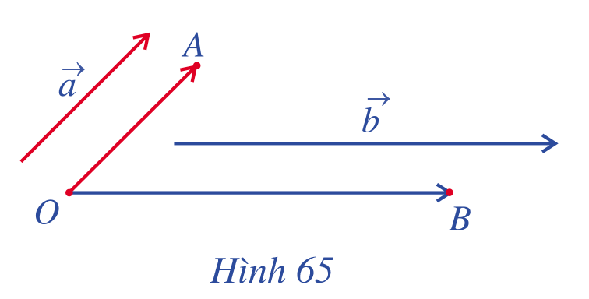
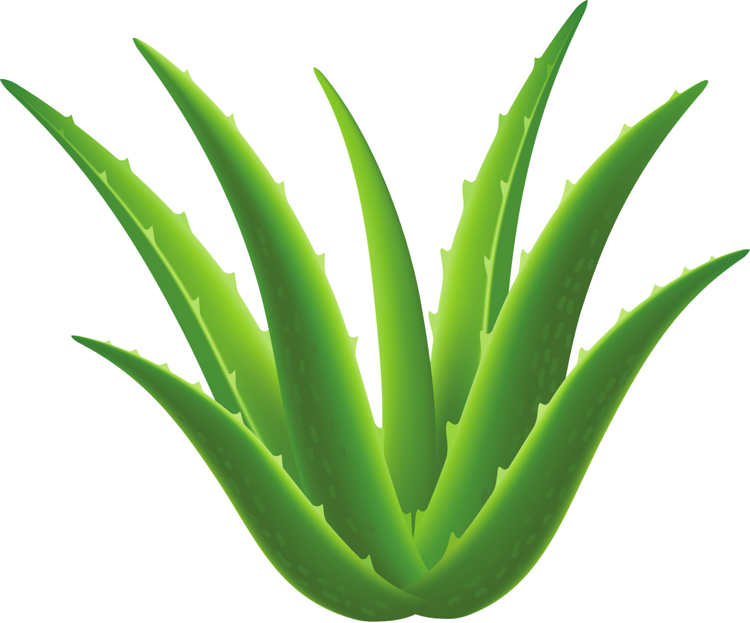
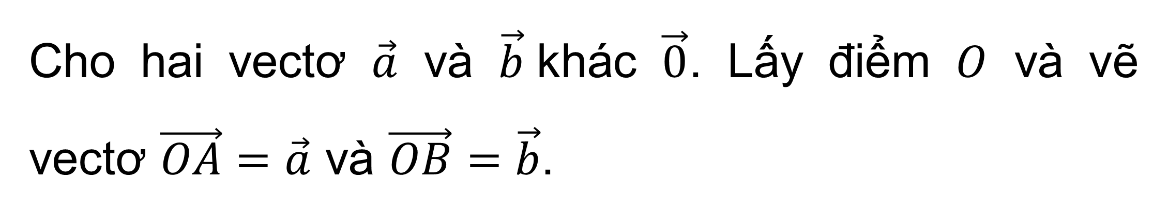
2. Tích vô hướng của hai vectơ tuỳ ý
Cho hai vectơ $\vec{a}$ và $\vec{b}$khác $\vec{0}$. Lấy điểm $O$ và vẽ vectơ $\vec{OA}=\vec{a}$ và $\vec{OB}=\vec{b}$.

Slide 11

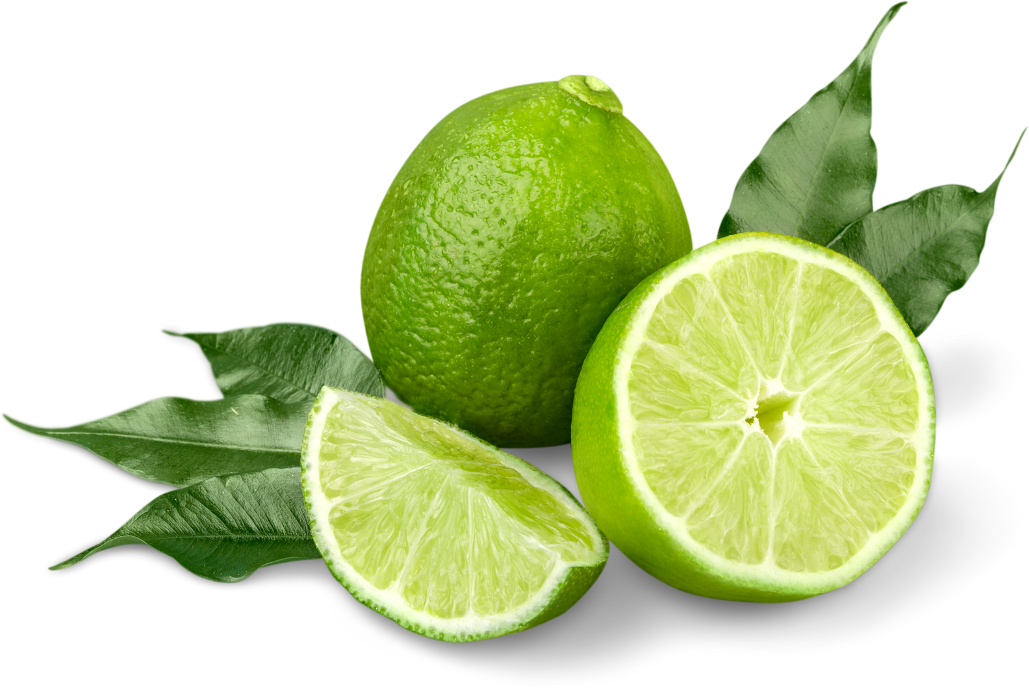
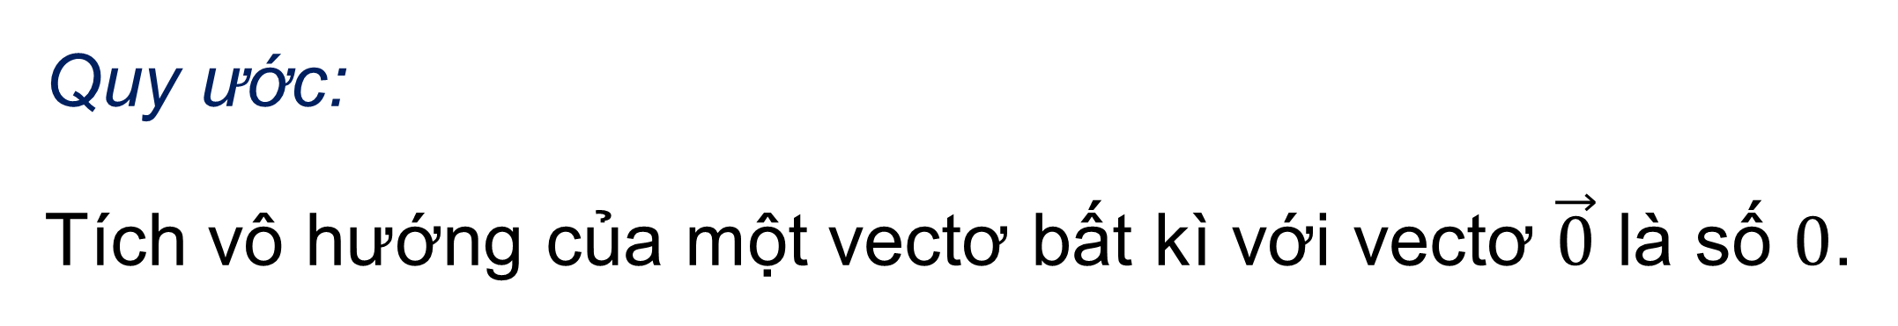

Kết luận:
Góc giữa hai vectơ $\vec{a}$, $\vec{b}$, kí hiệu ($\vec{a}$,$\vec{b}$), là góc giữa hai vectơ $\vec{OA}, \vec{OB}$
Tích vô hướng của hai vectơ $\vec{a}$ và $\vec{b}$, kí hiệu $\vec{a}$, $\vec{b}$, là tích vô hướng cùa hai vectơ $\vec{OA}$ và $\vec{OB}$. Như vậy, tích vô hướng của hai vectơ $\vec{a}$ và $\vec{b}$ là một số thực được xác định bởi công thức: $\vec{a}$.$\vec{b}$ = $\left|\vec{a}\right|$.$\left|\vec{b}\right|.cos(\vec{a},\vec{b})$.
Quy ước:
Tích vô hướng của một vectơ bất kì với vectơ $\vec{0}$ là số $0$.

Slide 12

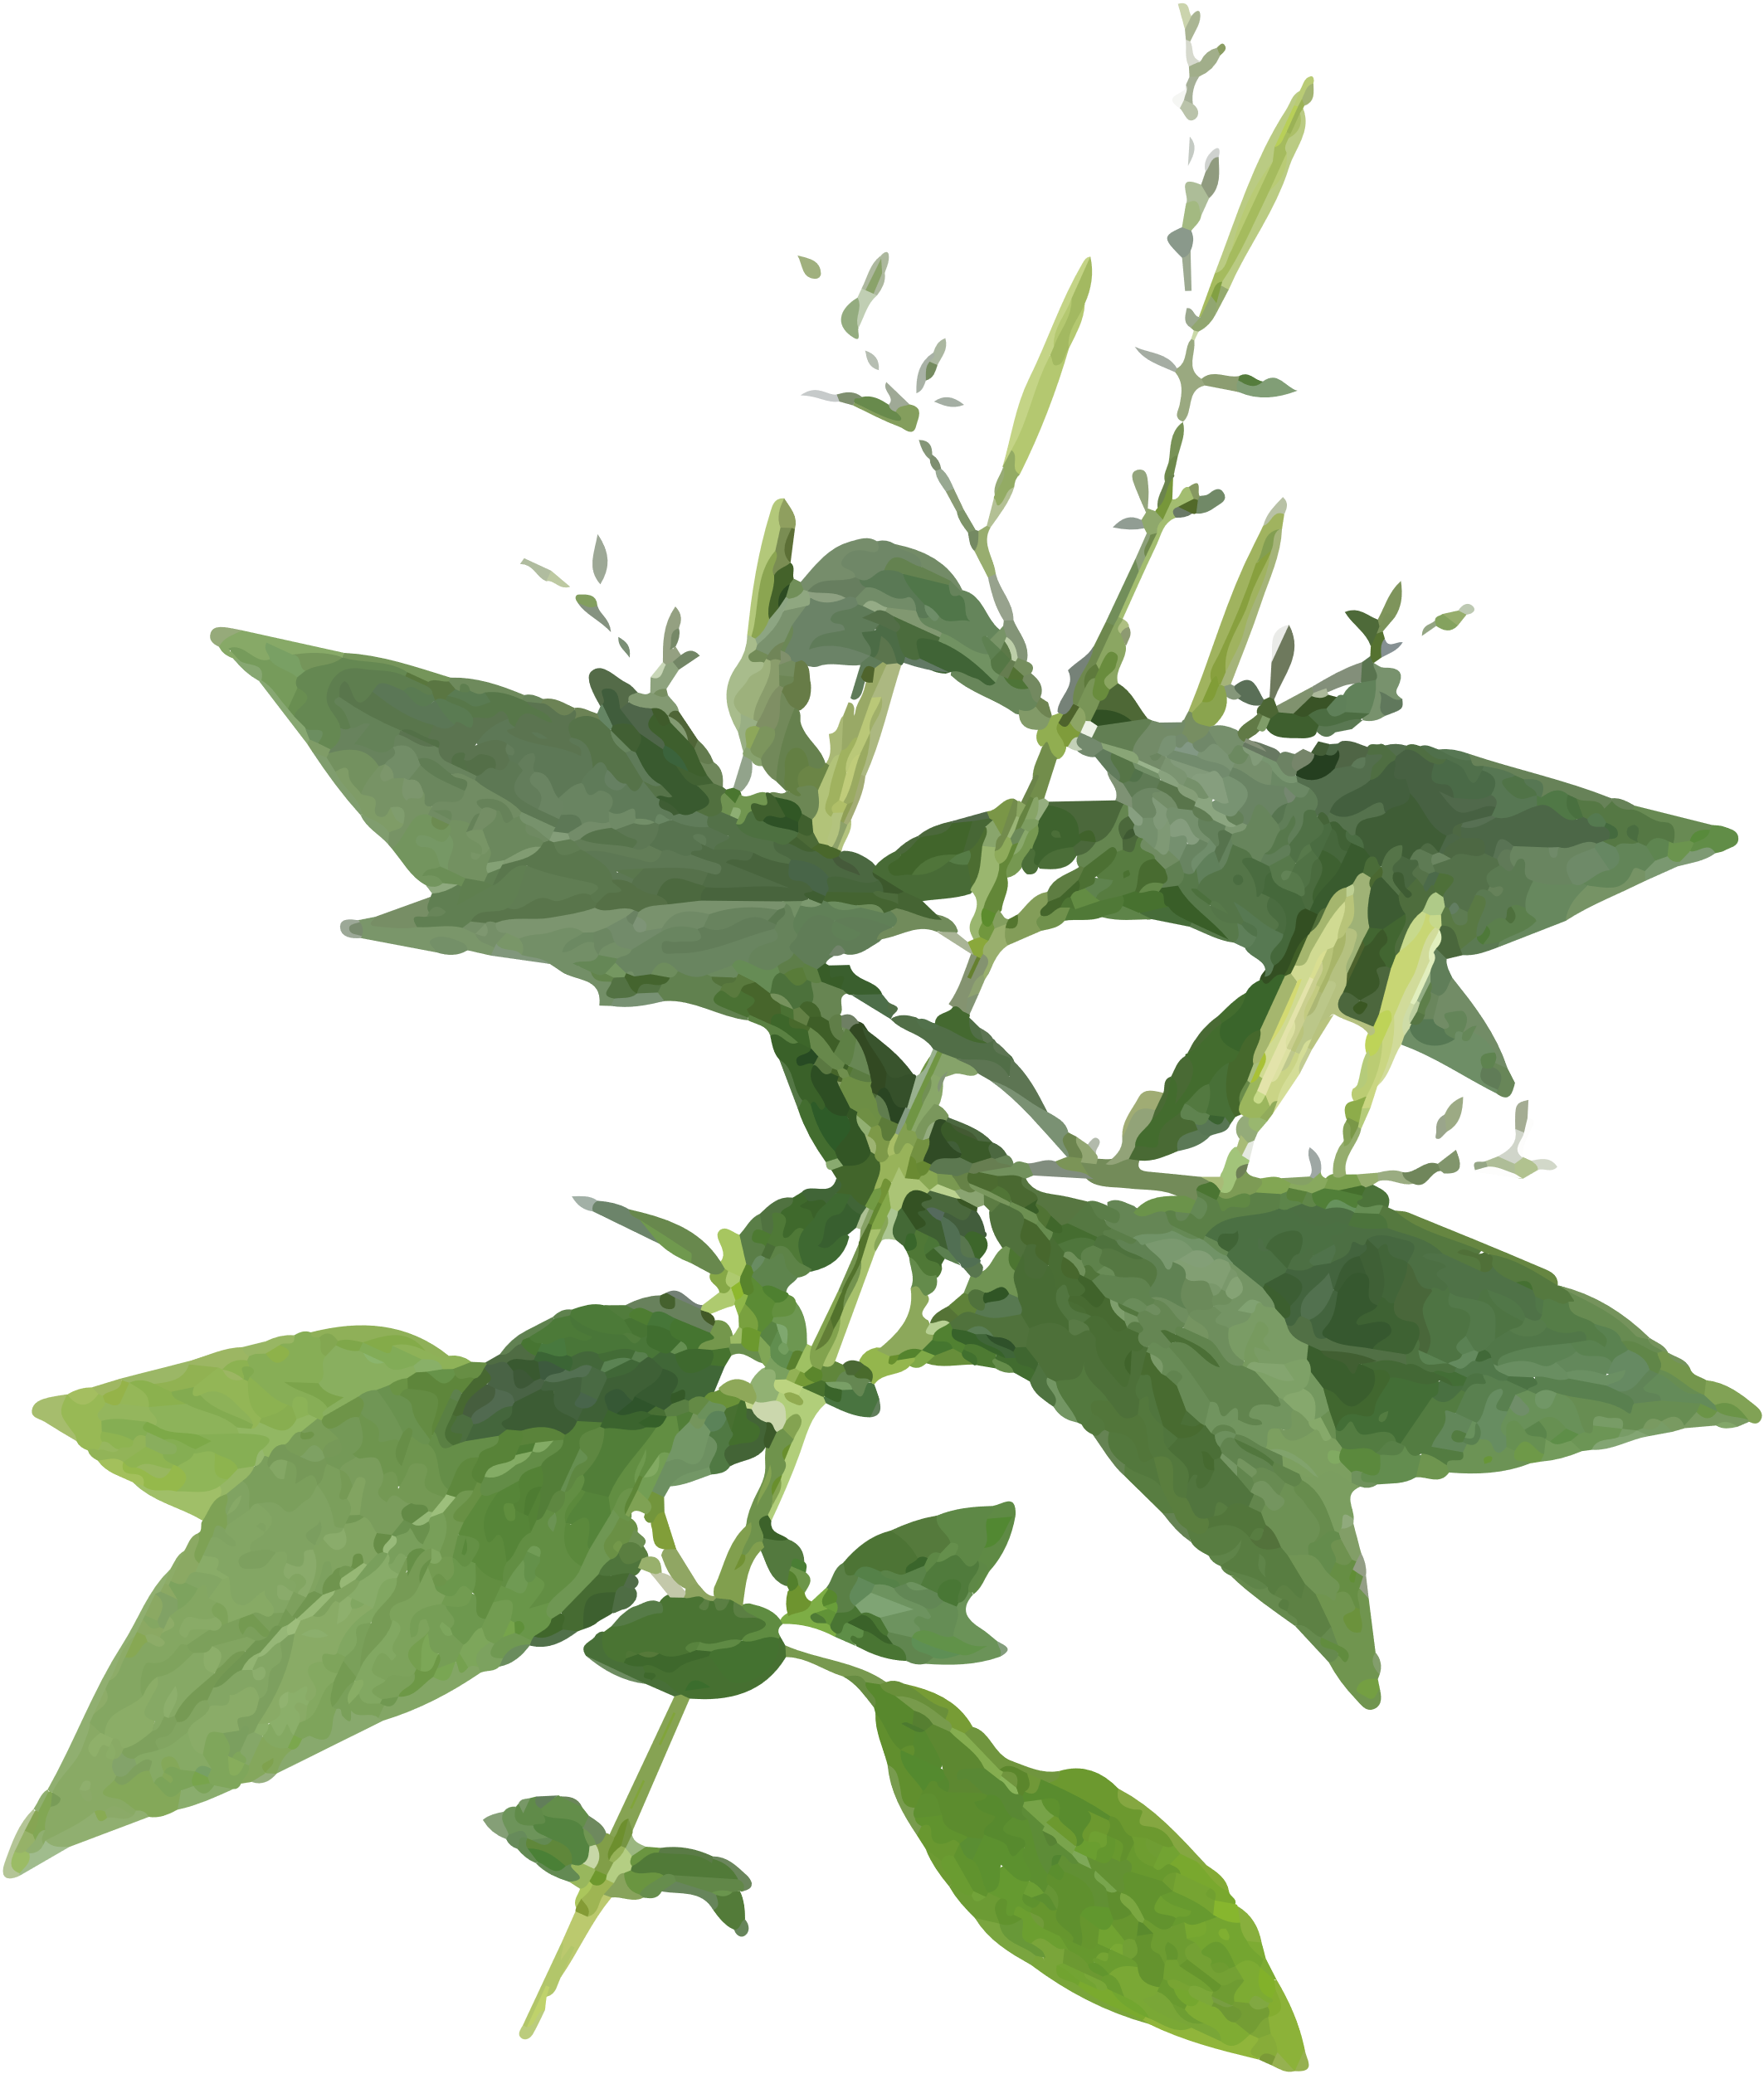
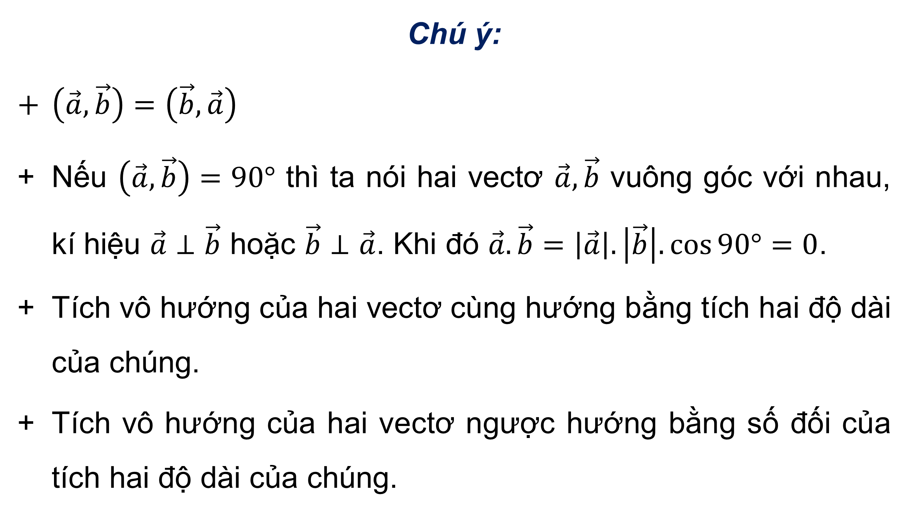
Chú ý:
$\left(\vec{a},\vec{b}\right)=\left(\vec{b},\vec{a}\right)$
Nếu $\left(\vec{a},\vec{b}\right)=90°$ thì ta nói hai vectơ $\vec{a},\vec{b}$ vuông góc với nhau, kí hiệu $\vec{a}⊥\vec{b}$ hoặc $\vec{b}⊥\vec{a}$. Khi đó $\vec{a}.\vec{b}=\left|\vec{a}\right|.\left|\vec{b}\right|.\cos{90°}=0$.
Tích vô hướng của hai vectơ cùng hướng bằng tích hai độ dài của chúng.
Tích vô hướng của hai vectơ ngược hướng bằng số đối của tích hai độ dài của chúng.

Slide 13
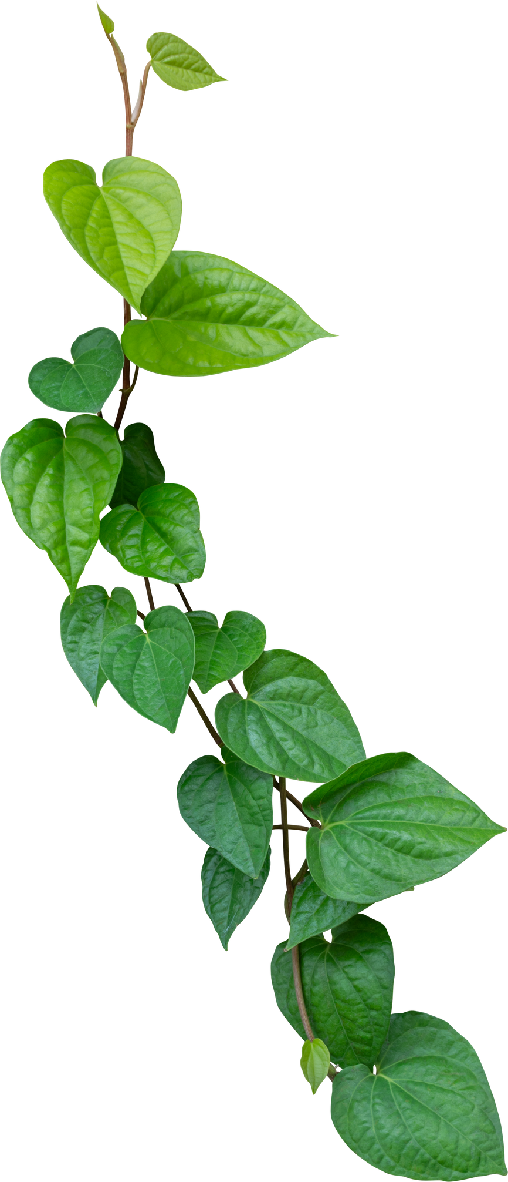
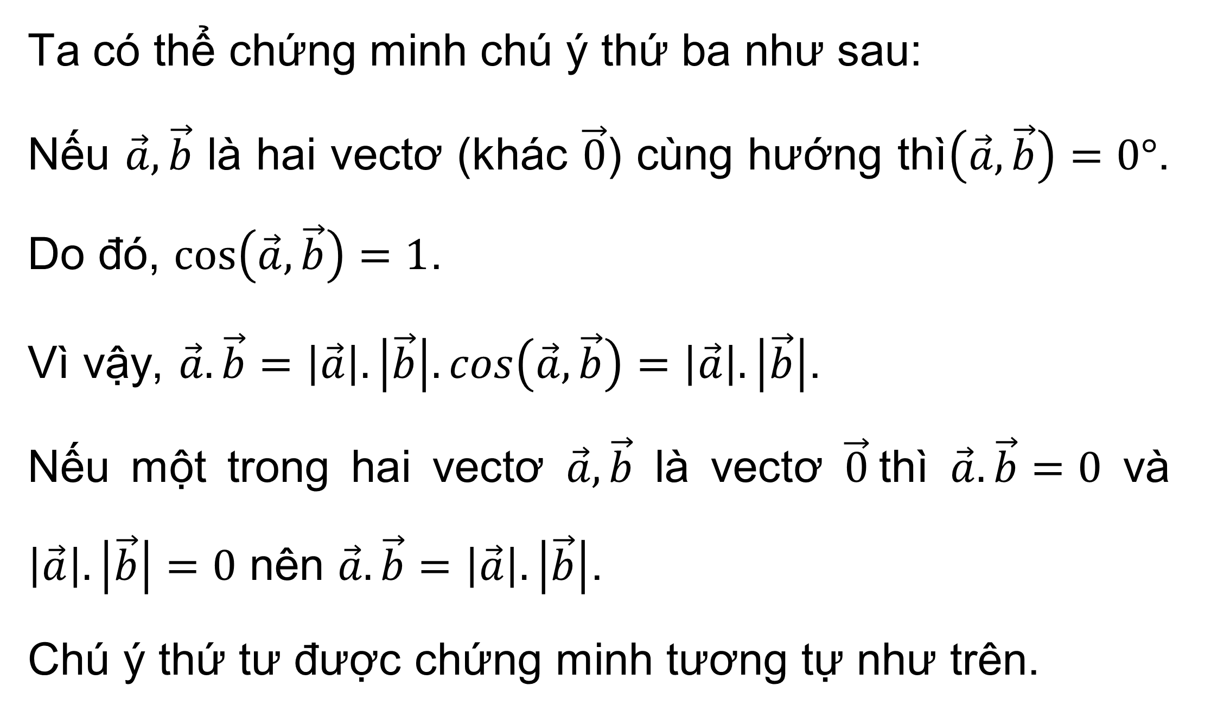
Ta có thể chứng minh chú ý thứ ba như sau:
Nếu $\vec{a},\vec{b}$ là hai vectơ (khác $\vec{0}$) cùng hướng thì$\left(\vec{a},\vec{b}\right)=0°$. Do đó, $\cos\left(\vec{a},\vec{b}\right)=1$.
Vì vậy, $\vec{a}.\vec{b}=\left|\vec{a}\right|.\left|\vec{b}\right|.\cos\left(\vec{a},\vec{b}\right)=\left|\vec{a}\right|.\left|\vec{b}\right|$.
Nếu một trong hai vectơ $\vec{a},\vec{b}$ là vectơ $\vec{0}$thì $\vec{a}.\vec{b}=0$ và $\left|\vec{a}\right|.\left|\vec{b}\right|=0$ nên $\vec{a}.\vec{b}=\left|\vec{a}\right|.\left|\vec{b}\right|$.
Chú ý thứ tư được chứng minh tương tự như trên.

Slide 14


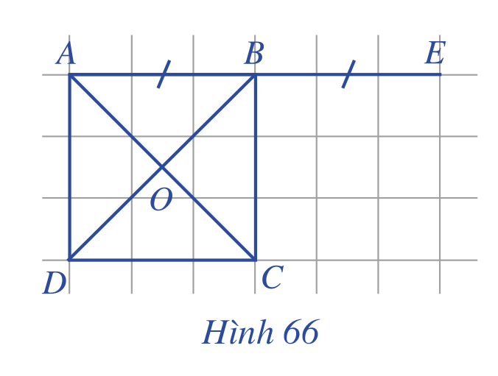
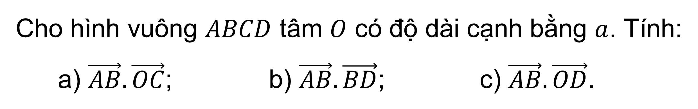
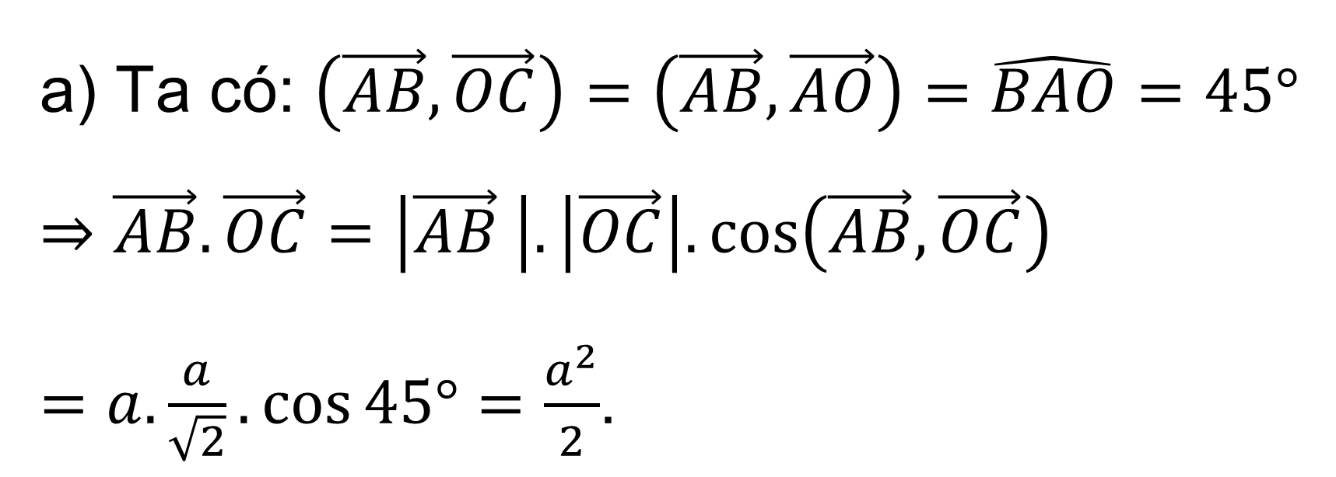
Ví dụ 2
Cho hình vuông $ABCD$ tâm $O$ có độ dài cạnh bằng $a$. Tính:
a) $\vec{AB}.\vec{OC}$; b) $\vec{AB}.\vec{BD}$; c) $\vec{AB}.\vec{OD}$.
Giải
a) Ta có: $\left(\vec{AB},\vec{OC}\right)=\left(\vec{AB},\vec{AO}\right)=\hat{BAO}=45°$
$⇒\vec{AB}.\vec{OC}=\left|\vec{AB} \right|.\left|\vec{OC}\right|.\cos\left(\vec{AB},\vec{OC}\right)$
$=a.\frac{a}{\sqrt{2}}.\cos{45°}=\frac{a^{2}}{2}$.

Slide 15

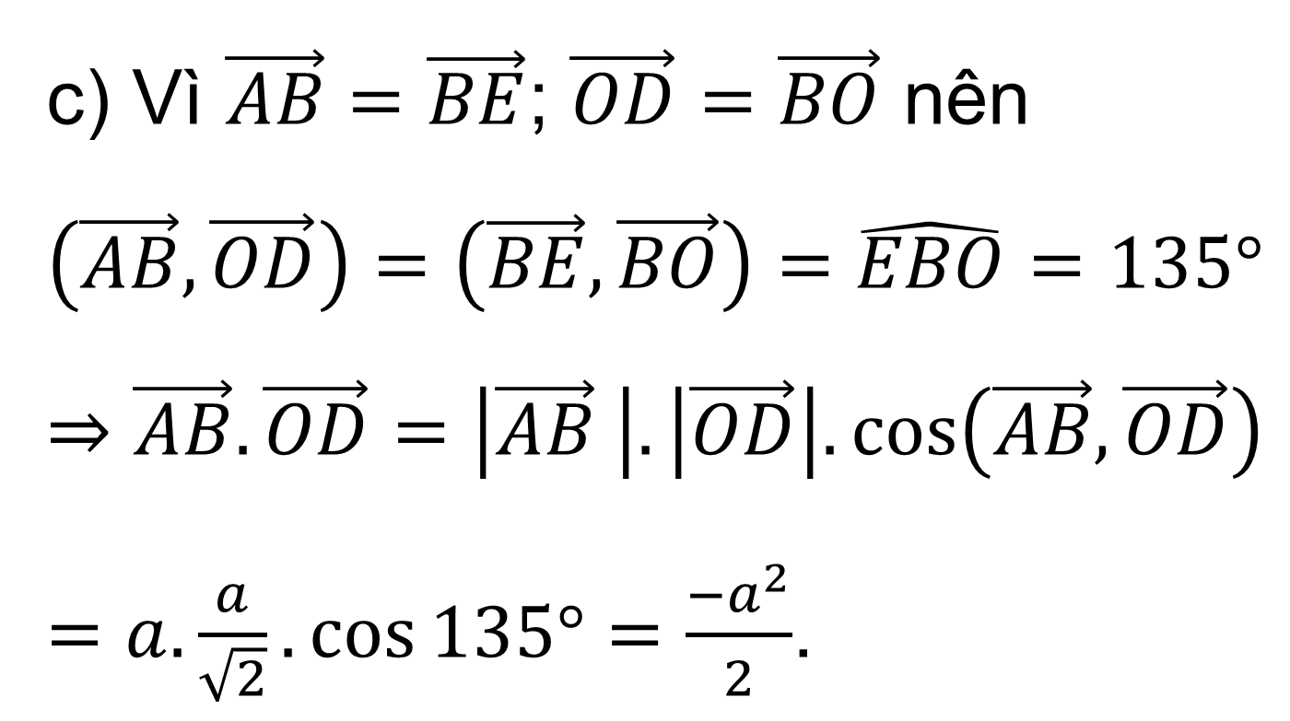
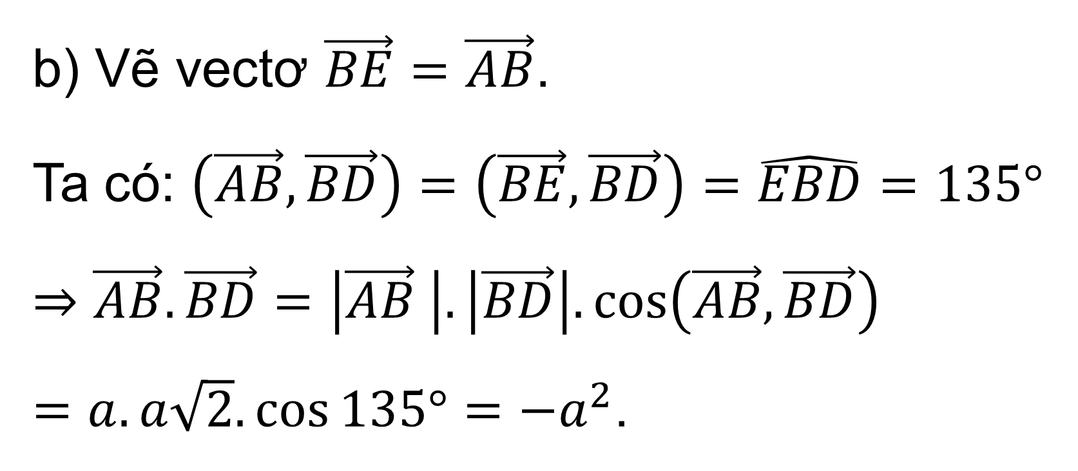
b) Vẽ vectơ $\vec{BE}=\vec{AB}$.
Ta có: $\left(\vec{AB},\vec{BD}\right)=\left(\vec{BE},\vec{BD}\right)=\hat{EBD}=135°$
$⇒\vec{AB}.\vec{BD}=\left|\vec{AB} \right|.\left|\vec{BD}\right|.\cos\left(\vec{AB},\vec{BD}\right)$
$=a.a\sqrt{2}.\cos{135°}=−a^{2}$.
c) Vì $\vec{AB}=\vec{BE}$; $\vec{OD}=\vec{BO}$ nên
$\left(\vec{AB},\vec{OD}\right)=\left(\vec{BE},\vec{BO}\right)=\hat{EBO}=135°$
$⇒\vec{AB}.\vec{OD}=\left|\vec{AB} \right|.\left|\vec{OD}\right|.\cos\left(\vec{AB},\vec{OD}\right)$
$=a.\frac{a}{\sqrt{2}}.\cos{135°}=\frac{−a^{2}}{2}$.

Slide 16
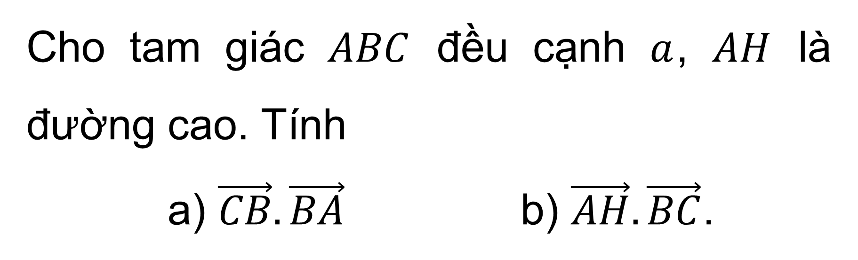
Luyện tập 2
Cho tam giác $ABC$ đều cạnh $a$, $AH$ là đường cao. Tính
a) $\vec{CB}.\vec{BA}$ b) $\vec{AH}.\vec{BC}$.

Slide 17
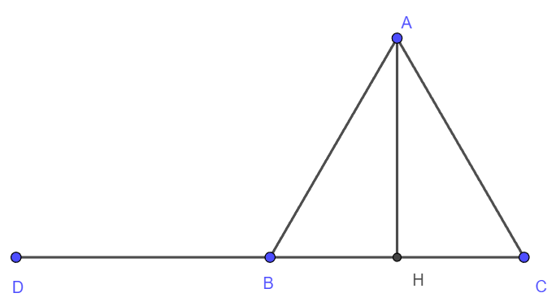

Giải
a) Vẽ vectơ $\vec{BD}=\vec{CB}$. Ta có:
$\left(\vec{CB},\vec{BA}\right)=\left(\vec{BD},\vec{BA}\right)=\hat{DBA}=120°$
Vậy $\vec{CB}.\vec{BA}=a.a.\cos{120°} =\frac{−a^{2}}{2}$.
b) Vì $AH⊥BC$ nên $\vec{AH}.\vec{BC}=0$.

Slide 18

II. TÍNH CHẤT
Với hai vectơ bất kì $\vec{a},$ $\vec{b}$ và số thực $k$ tuỳ ý, ta có:
$\vec{a}.\vec{b}= \vec{b}.\vec{a}$ (tính chất giao hoán)
$\vec{a}.\left(\vec{b}+\vec{c}\right)=\vec{a}.\vec{b}+\vec{a}.\vec{c}$ (tính chất phân phối)
$\left(k\vec{a}\right).\vec{b}=k\left(\vec{a}.\vec{b}\right)=\vec{a}.\left(k\vec{b}\right)$
${\vec{a}}^{2}≥0, {\vec{a}}^{2}=0⟺\vec{a}=\vec{0}$
Trong đó, kí hiệu $\vec{a}.\vec{a}={\vec{a}}^{2}$ và biểu thức này được gọi là bình phương vô hướng của vectơ $\vec{a}$.

Slide 19
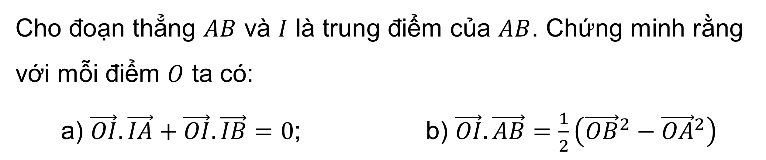
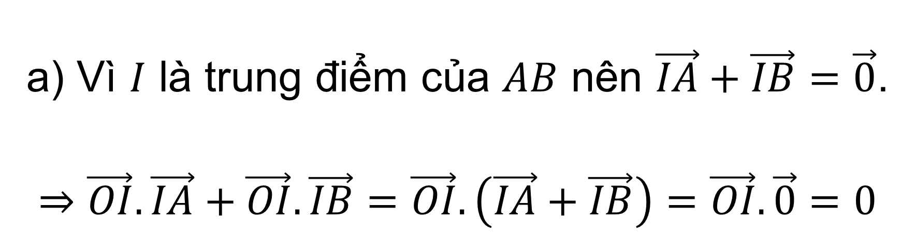
Ví dụ 3
Cho đoạn thẳng $AB$ và $I$ là trung điểm của $AB$. Chứng minh rằng với mỗi điểm $O$ ta có:
a) $\vec{OI}.\vec{IA}+\vec{OI}.\vec{IB}=0$; b) $\vec{OI}.\vec{AB}=\frac{1}{2}\left({\vec{OB}}^{2}−{\vec{OA}}^{2}\right)$
Giải
a) Vì $I$ là trung điểm của $AB$ nên $\vec{IA}+\vec{IB}=\vec{0}$.
$⇒\vec{OI}.\vec{IA}+\vec{OI}.\vec{IB}=\vec{OI}.\left(\vec{IA}+\vec{IB}\right)=\vec{OI}.\vec{0}=0$

Slide 20
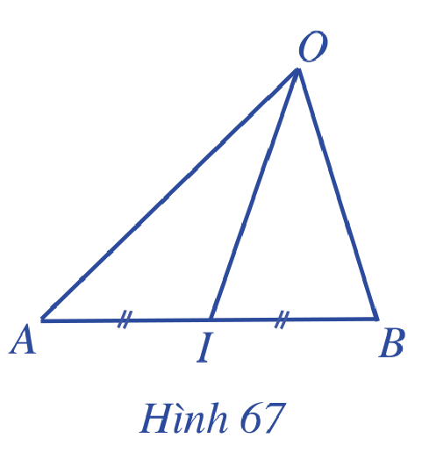
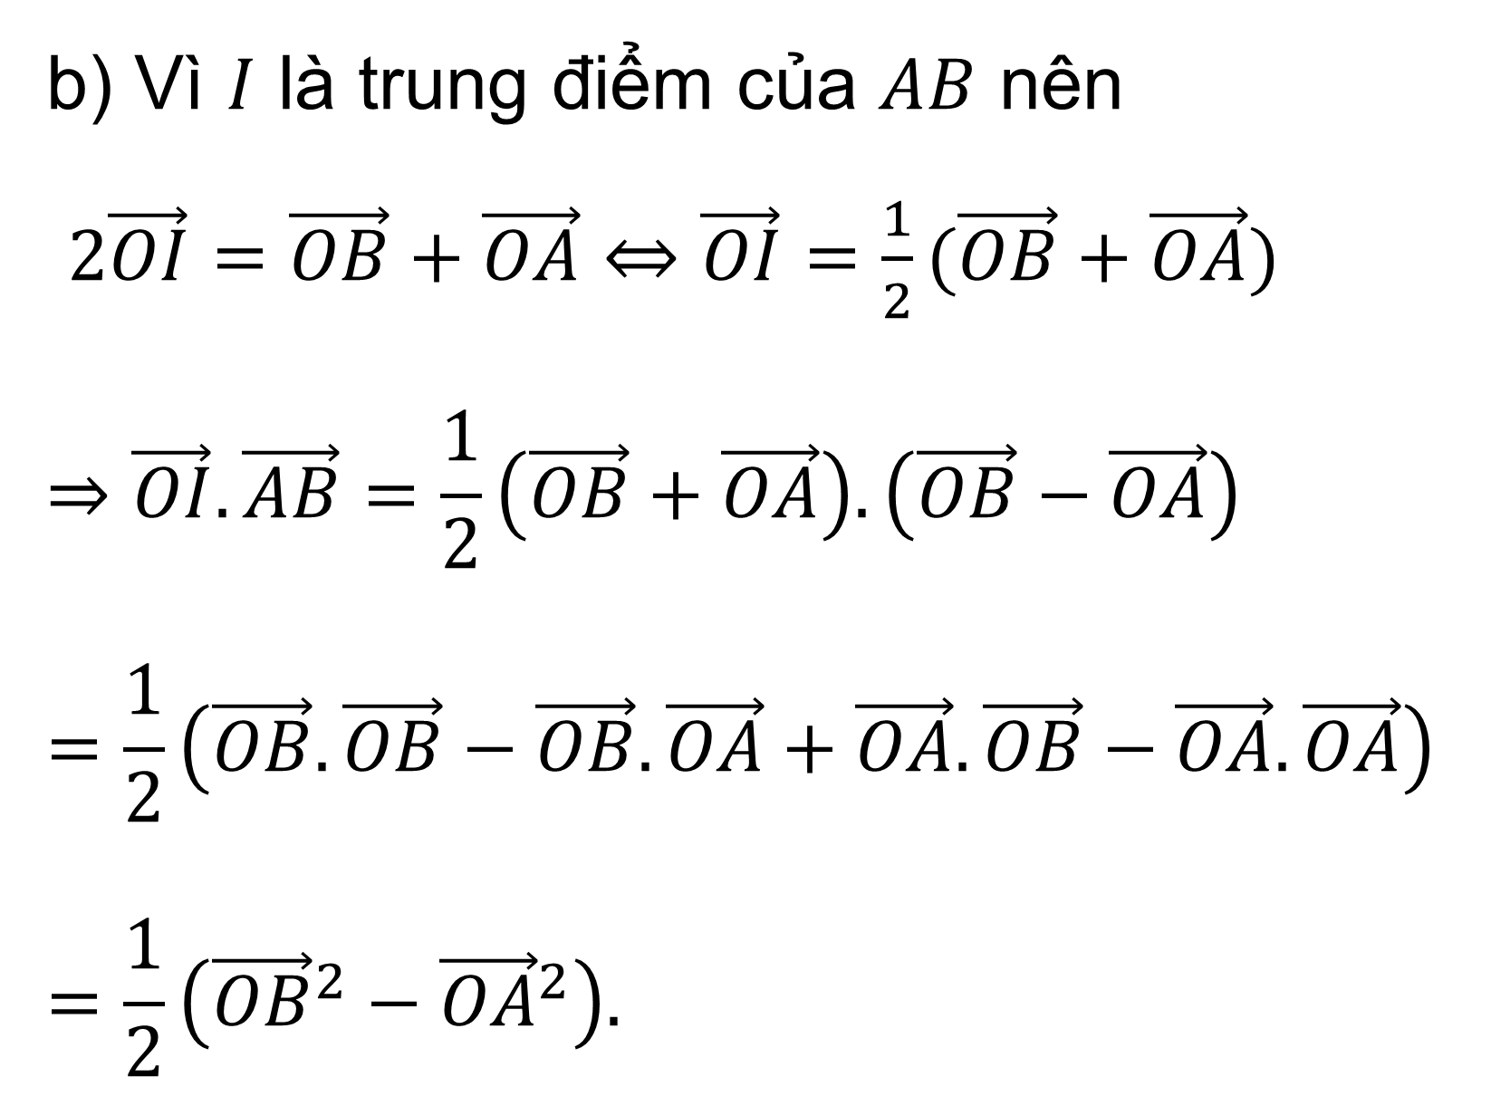
b) Vì $I$ là trung điểm của $AB$ nên
$2\vec{OI}=\vec{OB}+\vec{OA}⇔\vec{OI}=\frac{1}{2}(\vec{OB}+\vec{OA})$
$$⇒\vec{OI}.\vec{AB}=\frac{1}{2}\left(\vec{OB}+\vec{OA}\right).\left(\vec{OB}−\vec{OA}\right)$$
$$=\frac{1}{2}\left(\vec{OB}.\vec{OB}−\vec{OB}.\vec{OA}+\vec{OA}.\vec{OB}−\vec{OA}.\vec{OA}\right)$$
$$=\frac{1}{2}\left({\vec{OB}}^{2}−{\vec{OA}}^{2}\right).$$

Slide 21

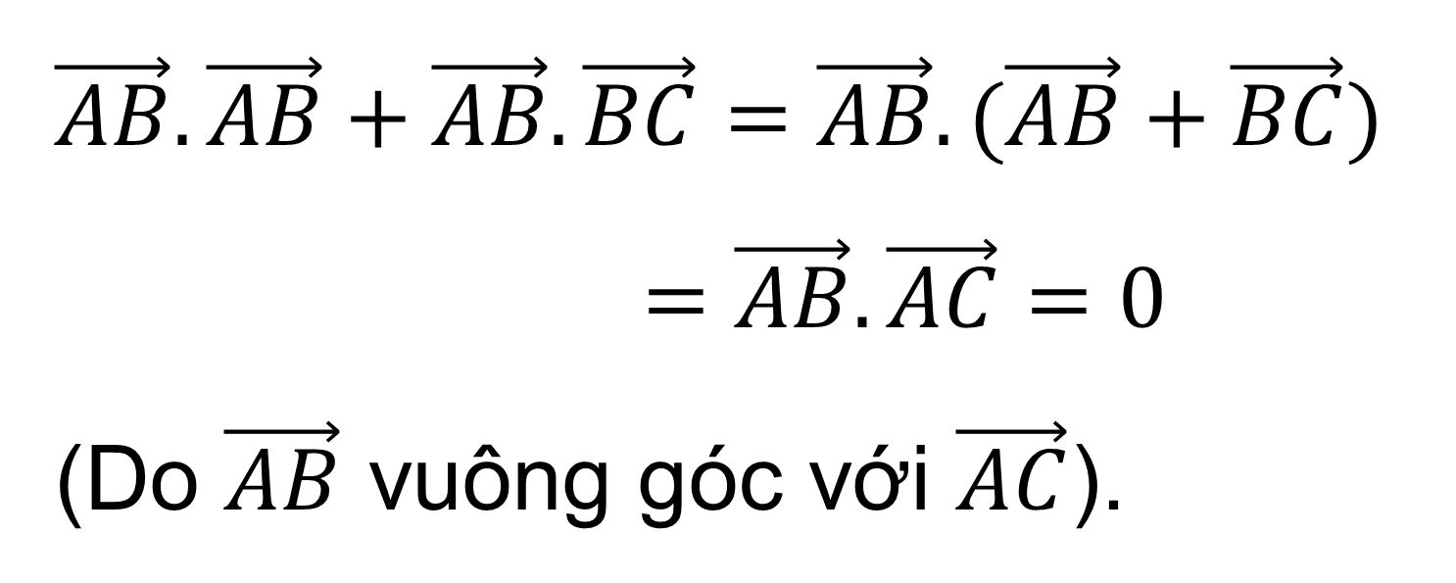
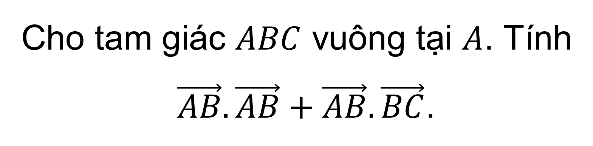
Cho tam giác $ABC$ vuông tại $A$. Tính
$\vec{AB}.\vec{AB}+\vec{AB}.\vec{BC}$.
Ví dụ 4
Giải
$\vec{AB}.\vec{AB}+\vec{AB}.\vec{BC}=\vec{AB}. (\vec{AB}+\vec{BC})$
$=\vec{AB}.\vec{AC}=0$
(Do $\vec{AB}$ vuông góc với $\vec{AC}$).

Slide 22
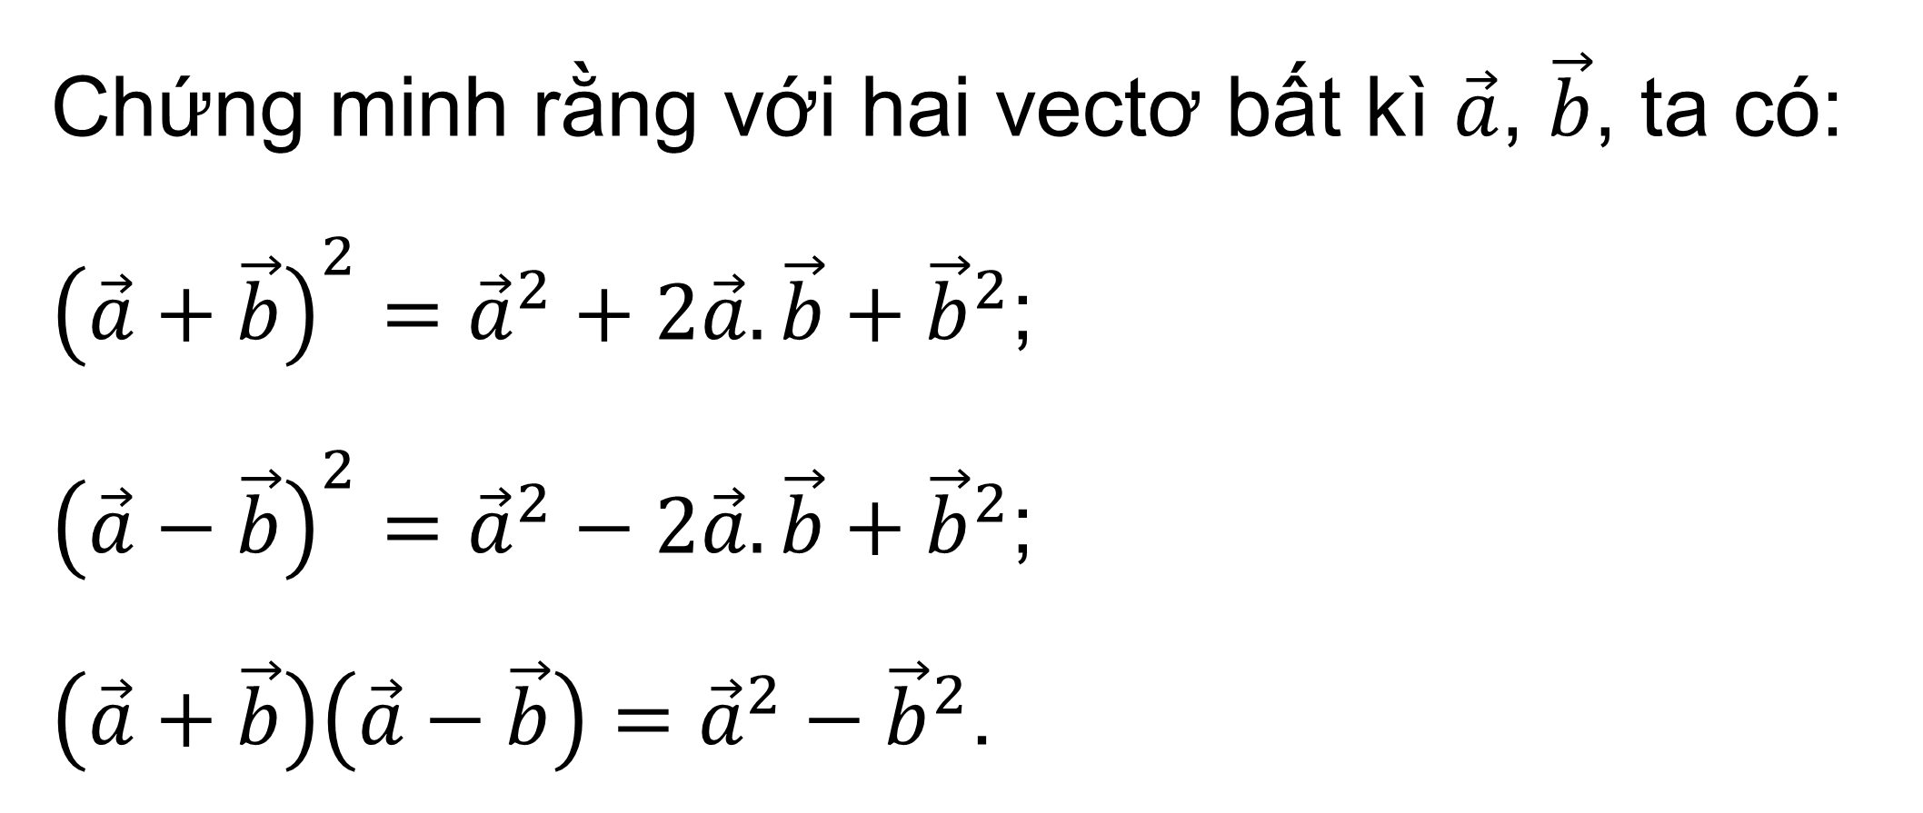
Luyện tập 3
Chứng minh rằng với hai vectơ bất kì $\vec{a}$, $\vec{b}$, ta có:
${\left(\vec{a}+\vec{b}\right)}^{2}={\vec{a}}^{2}+2\vec{a}.\vec{b}+{\vec{b}}^{2}$;
${\left(\vec{a}−\vec{b}\right)}^{2}={\vec{a}}^{2}−2\vec{a}.\vec{b}+{\vec{b}}^{2}$;
$\left(\vec{a}+\vec{b}\right)\left(\vec{a}−\vec{b}\right)={\vec{a}}^{2}−{\vec{b}}^{2}$.

Slide 23

Giải
+ ${(\vec{a}+\vec{b})}^{2}=\left(\vec{a}+\vec{b}\right).\left(\vec{a}+\vec{b}\right)$
$$=\vec{a}.\vec{a}+\vec{b}.\vec{a}+\vec{a}.\vec{b}+\vec{b}.\vec{b}={\vec{a}}^{2}+2\vec{a}.\vec{b}+{\vec{b}}^{2}$$
+ ${(\vec{a}−\vec{b})}^{2}=\left(\vec{a}−\vec{b}\right).\left(\vec{a}−\vec{b}\right)$
$$=\vec{a}.\vec{a}−\vec{b}.\vec{a}−\vec{a}.\vec{b}+\vec{b}.\vec{b}={\vec{a}}^{2}−2\vec{a}.\vec{b}+{\vec{b}}^{2}$$
+ $\left(\vec{a}−\vec{b}\right).\left(\vec{a}+\vec{b}\right)=\vec{a}.\vec{a}−\vec{b}.\vec{a}+\vec{a}.\vec{b}−\vec{b}.\vec{b}$
$$={\vec{a}}^{2}−{\vec{b}}^{2}$$

Slide 24
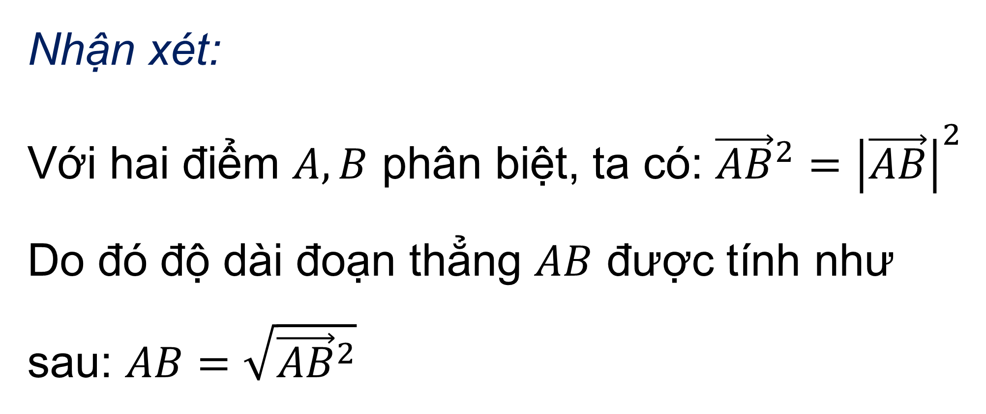
III. MỘT SỐ ỨNG DỤNG
1. Tính độ dài của đoạn thẳng
Nhận xét:
Với hai điểm $A, B$ phân biệt, ta có: ${\vec{AB}}^{2}={\left|\vec{AB}\right|}^{2}$
Do đó độ dài đoạn thẳng $AB$ được tính như sau: $AB=\sqrt{{\vec{AB}}^{2}}$

Slide 25
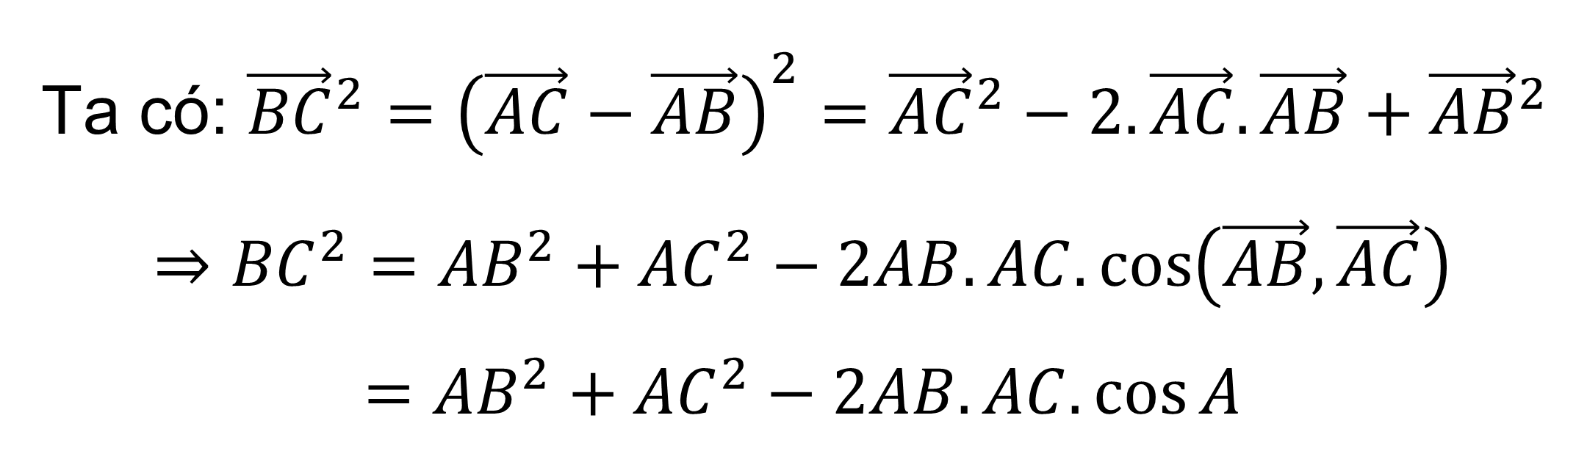
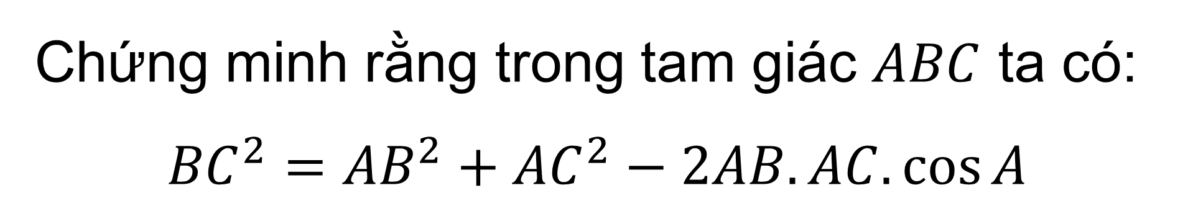
Ví dụ 5
Chứng minh rằng trong tam giác $ABC$ ta có:
$${BC}^{2}={AB}^{2}+{AC}^{2}−2AB.AC.\cos{A}$$
Giải
Ta có: ${\vec{BC}}^{2}={\left(\vec{AC}−\vec{AB}\right)}^{2}={\vec{AC}}^{2}−2.\vec{AC}.\vec{AB}+{\vec{AB}}^{2}$
$$⇒{BC}^{2}={AB}^{2}+{AC}^{2}−2AB.AC.\cos\left(\vec{AB},\vec{AC}\right)$$
$$={AB}^{2}+{AC}^{2}−2AB.AC.\cos{A}$$

Slide 26
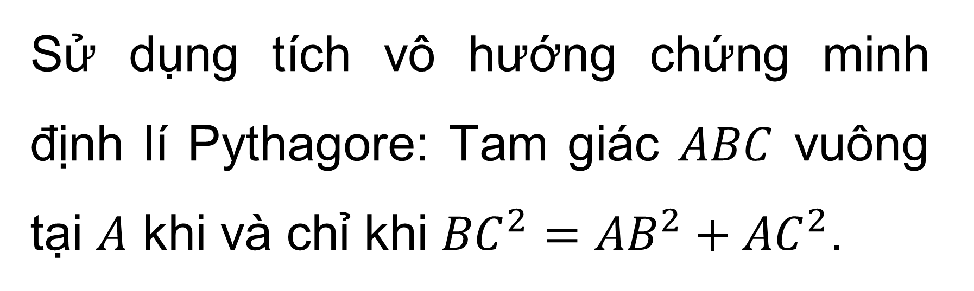
Luyện tập 4
Sử dụng tích vô hướng chứng minh định lí Pythagore: Tam giác $ABC$ vuông tại $A$ khi và chỉ khi ${BC}^{2}={AB}^{2}+{AC}^{2}$.

Slide 27
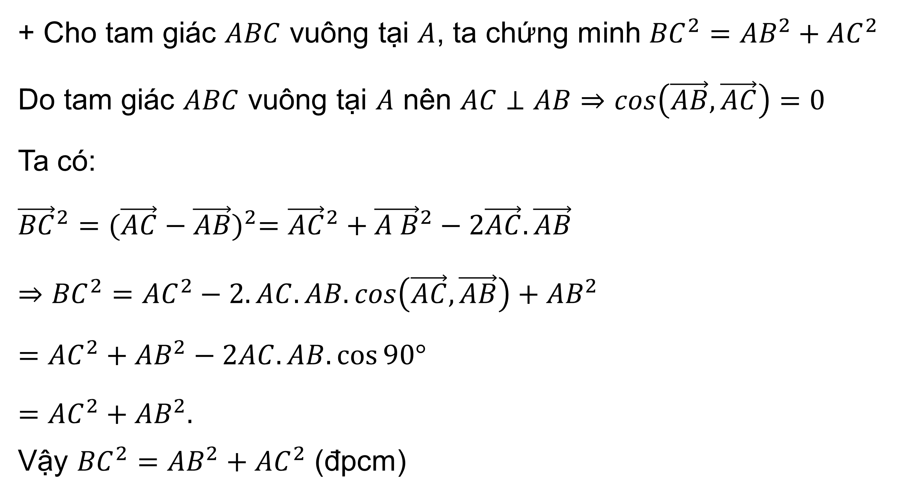
Giải
+ Cho tam giác $ABC$ vuông tại $A$, ta chứng minh ${BC}^{2}={AB}^{2}+{AC}^{2}$
Do tam giác $ABC$ vuông tại $A$ nên $AC⊥AB⇒\cos\left(\vec{AB},\vec{AC}\right)=0$
Ta có:
${\vec{BC}}^{2}={(\vec{AC}−\vec{AB})}^{2}={\vec{AC}}^{2}+{\vec{A B}}^{2}−2\vec{AC}.\vec{AB}$
$⇒{BC}^{2}={AC}^{2}−2.AC.AB.\cos\left(\vec{AC},\vec{AB}\right)+{AB}^{2}$
$={AC}^{2}+{AB}^{2}−2AC.AB.\cos{90°}$
$={AC}^{2}+{AB}^{2}.$
Vậy ${BC}^{2}={AB}^{2}+{AC}^{2}$ (đpcm)

Slide 28
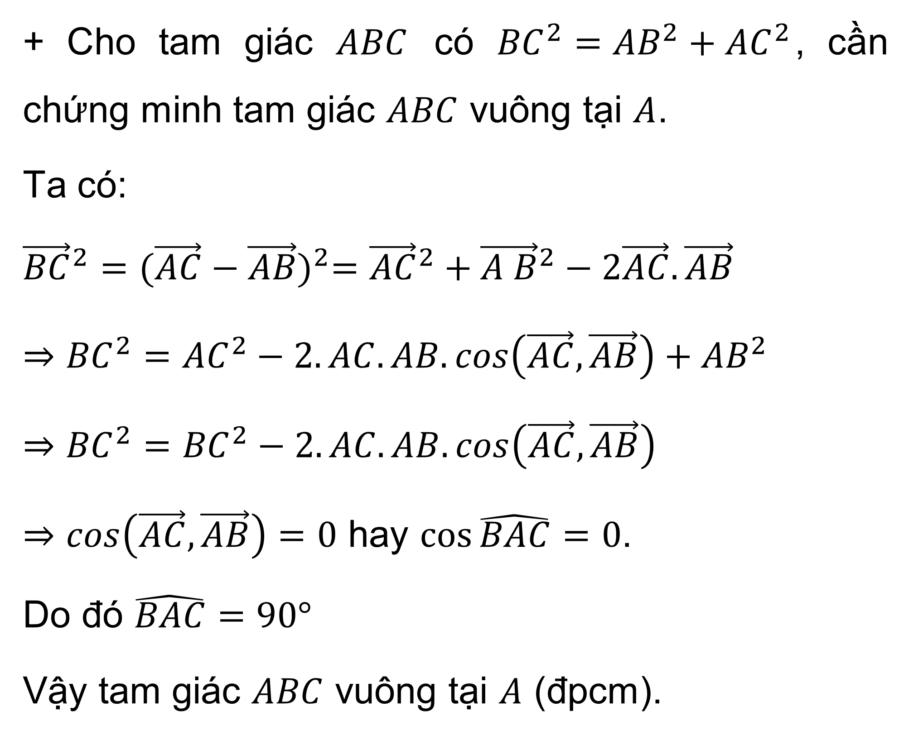
+ Cho tam giác $ABC$ có ${BC}^{2}={AB}^{2}+{AC}^{2}$, cần chứng minh tam giác $ABC$ vuông tại $A$.
Ta có:
${\vec{BC}}^{2}={(\vec{AC}−\vec{AB})}^{2}={\vec{AC}}^{2}+{\vec{A B}}^{2}−2\vec{AC}.\vec{AB}$
$⇒{BC}^{2}={AC}^{2}−2.AC.AB.\cos\left(\vec{AC},\vec{AB}\right)+{AB}^{2}$
$⇒{BC}^{2}={BC}^{2}−2.AC.AB.\cos\left(\vec{AC},\vec{AB}\right)$
$⇒\cos\left(\vec{AC},\vec{AB}\right)=0$ hay $\cos{\hat{BAC}}=0$.
Do đó $\hat{BAC}=90°$
Vậy tam giác $ABC$ vuông tại $A$ (đpcm).

Slide 29
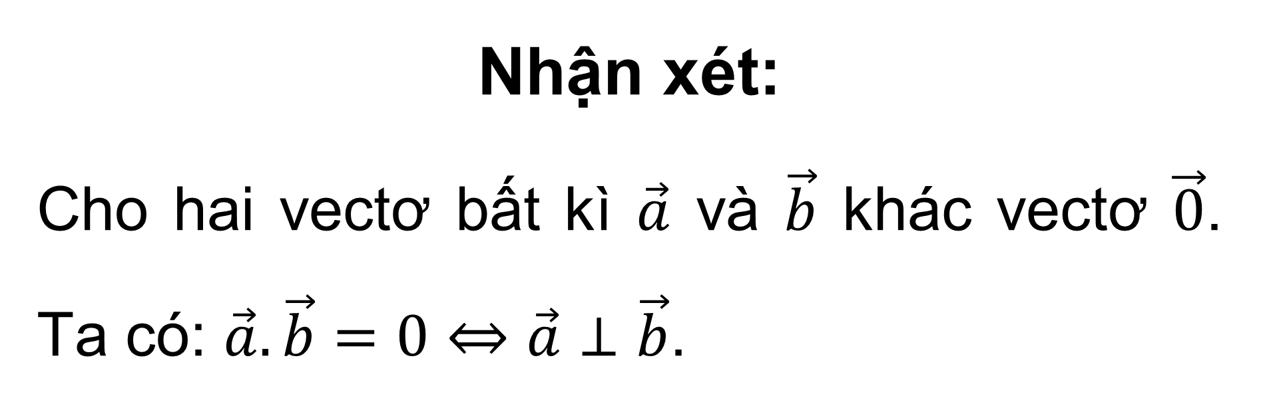
2. Chứng minh hai đường thẳng vuông góc
Nhận xét:
Cho hai vectơ bất kì $\vec{a}$ và $\vec{b}$ khác vectơ $\vec{0}$. Ta có: $\vec{a}.\vec{b}=0⇔\vec{a}⊥\vec{b}$.

Slide 30
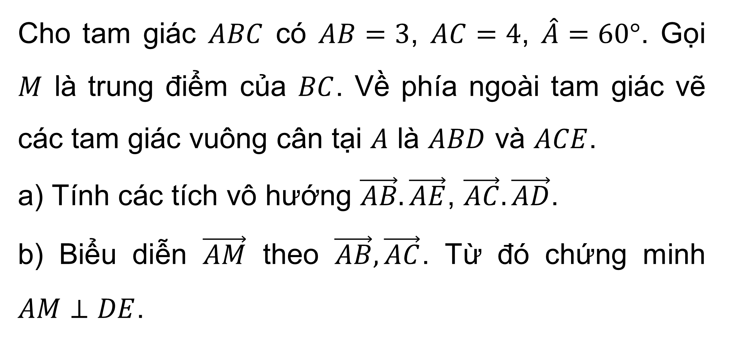
Ví dụ 6
Cho tam giác $ABC$ có $AB=3$, $AC=4$, $\hat{A}=60°$. Gọi $M$ là trung điểm của $BC$. Về phía ngoài tam giác vẽ các tam giác vuông cân tại $A$ là $ABD$ và $ACE$.
a) Tính các tích vô hướng $\vec{AB}.\vec{AE}$, $\vec{AC}.\vec{AD}$.
b) Biểu diễn $\vec{AM}$ theo $\vec{AB}, \vec{AC}$. Từ đó chứng minh $AM⊥DE$.

Slide 31
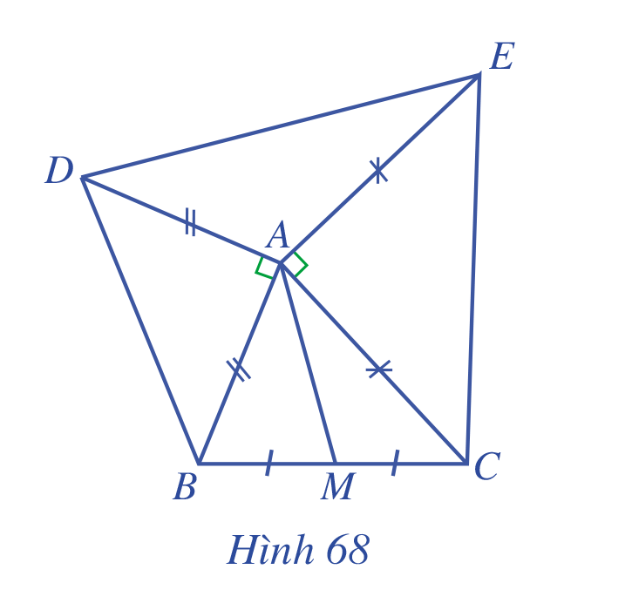
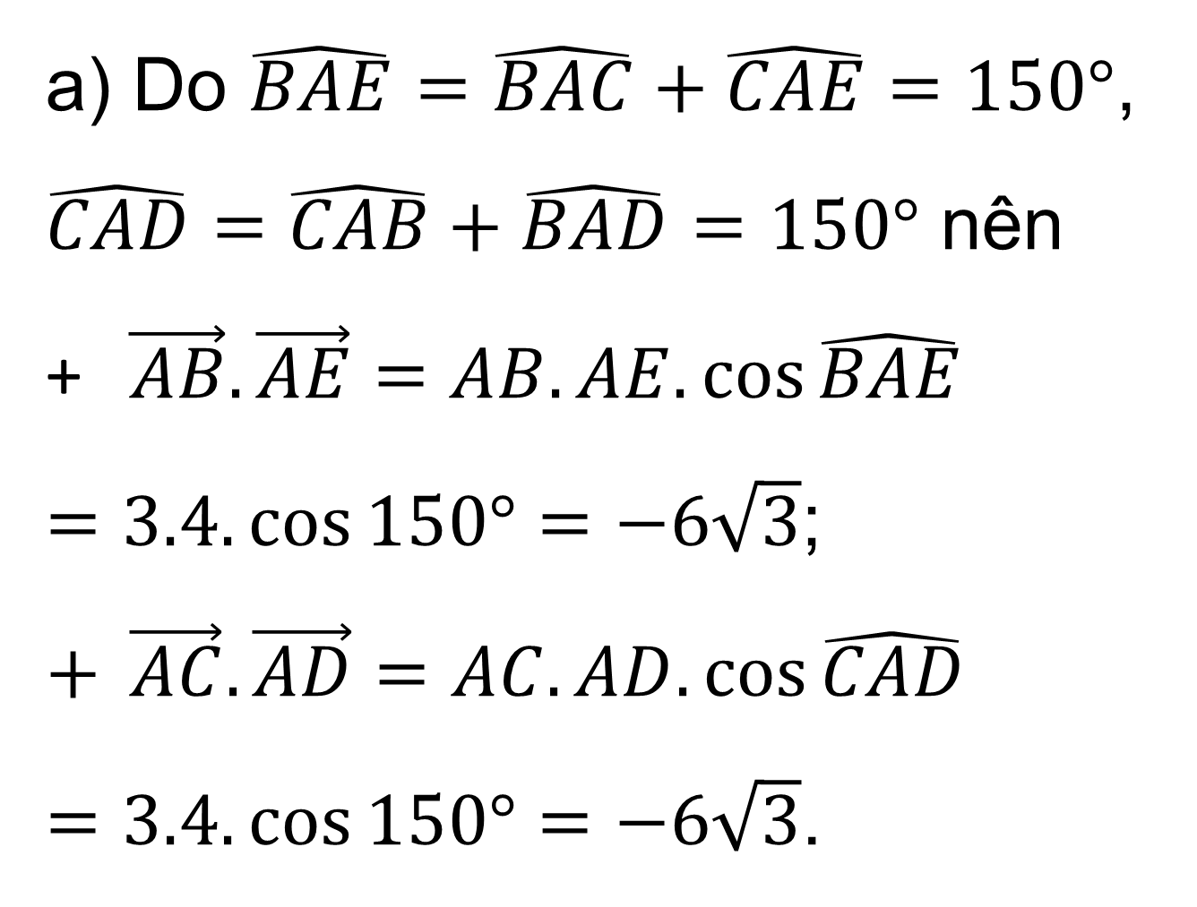
Giải
a) Do $\hat{BAE}=\hat{BAC}+\hat{CAE}=150°$,
$\hat{CAD}=\hat{CAB}+\hat{BAD}=150°$ nên
$\vec{AB}.\vec{AE}=AB.AE.\cos{\hat{BAE}}$
$=3.4.\cos{150°}=−6\sqrt{3}$;
$\vec{AC}.\vec{AD}=AC.AD.\cos{\hat{CAD}}$
$=3.4.\cos{150°}=−6\sqrt{3}$.

Slide 32

b) Ta có: $\vec{AM}=\frac{1}{2}\left(\vec{AB}+\vec{AC}\right)$, $\vec{DE}=\vec{AE}−\vec{AD}$.
$\vec{AM}.\vec{DE}=\frac{1}{2}\left(\vec{AB}+\vec{AC}\right)\left(\vec{AE}−\vec{AD}\right)$
$=\frac{1}{2}\left(\vec{AB}.\vec{AE}−\vec{AB}.\vec{AD}+\vec{AC}.\vec{AE}−\vec{AC}.\vec{AD}\right)$
Vì $AB⊥AD$, $AC⊥AE$ nên $\vec{AB}.\vec{AD}=0$, $\vec{AC}.\vec{AE}=0$.
$⇒\vec{AM}.\vec{DE}=\frac{1}{2}\left(−6\sqrt{3}−0+0+6\sqrt{3}\right)=0$.
Vậy $AM⊥DE$.

Slide 33

LUYỆN TẬP
Bài 1 (SGK – tr.97) Nếu hai điểm $M, N$ thoả mãn $\vec{MN}.\vec{NM}=−4$ thì độ dài đoạn thẳng $MN$ bằng bao nhiêu?
A. $MN=4$. B. $MN=2$.
C. $MN=16$. D.$MN=256$.

Slide 34

Bài 2 (SGK – tr.98) Phát biểu nào sau đây là đúng?
A. Nếu $\vec{a}$, $\vec{b}$ khác $\vec{0}$ và $\left(\vec{a}\text{,}\vec{b}\right)<90°$ thì $\vec{a}.\vec{b}<0$.
B. Nếu $\vec{a}$, $\vec{b}$ khác $\vec{0}$ và $\left(\vec{a}\text{,}\vec{b}\right)>90°$ thì $\vec{a}.\vec{b}>0$.
C. Nếu $\vec{a}$, $\vec{b}$ khác $\vec{0}$ và $\left(\vec{a}\text{,}\vec{b}\right)<90°$ thì $\vec{a}.\vec{b}>0$.
D. Nếu $\vec{a}$, $\vec{b}$ khác $\vec{0}$ và $\left(\vec{a}\text{,}\vec{b}\right)≠90°$ thì $\vec{a}.\vec{b}<0$.

Slide 35

Bài 3 (SGK – tr.98) Tính $\vec{a}.\vec{b}$ trong mỗi trường hợp sau:
a) $\left|\vec{a}\right|=3$, $\left|\vec{b}\right|=4$, $\left(\vec{a}\text{,}\vec{b}\right)=30°$;
b) $\left|\vec{a}\right|=5$, $\left|\vec{b}\right|=6$, $\left(\vec{a}\text{,}\vec{b}\right)=120°$;
c) $\left|\vec{a}\right|=2$, $\left|\vec{b}\right|=3$, $\vec{a}$ và $\vec{b}$ cùng hướng;
c) $\left|\vec{a}\right|=2$, $\left|\vec{b}\right|=3$, $\vec{a}$ và $\vec{b}$ ngược hướng.

Slide 36

Giải
a) $\vec{a}.\vec{b}=\left|\vec{a}\right|.\left|\vec{b}\right|.cos\left(\vec{a}.\vec{b}\right)=3.4.\cos{30°}=6\sqrt{3}$
b) $\vec{a}.\vec{b}=\left|\vec{a}\right|.\left|\vec{b}\right|.cos\left(\vec{a}.\vec{b}\right)=$ $5.6.\cos{120°}=−15$
c) $\vec{a}.\vec{b}=\left|\vec{a}\right|.\left|\vec{b}\right|.\cos\left(\vec{a}.\vec{b}\right)=$ $2.3.\cos{0°}=6$
d) $\vec{a}.\vec{b}=$ $\left|\vec{a}\right|.\left|\vec{b}\right|.\cos\left(\vec{a}.\vec{b}\right)=$ $2.3.\cos{180°} =−6$

Slide 37



Bài 4 (SGK – tr.98) Cho hình vuông $ABCD$ cạnh $a$. Tính các tích vô hướng sau:
a) $\vec{AB}.\vec{AC}$; b) $\vec{AC}.\vec{BD}$.
Giải
a) Ta có: $AC=\sqrt{{AB}^{2}+{AD}^{2}}=\sqrt{2a^{2}}=a\sqrt{2}$
$$⇒\vec{AB}.\vec{AC}=a. a\sqrt{2}.cos{45}^{0}=a^{2}$$
b) $AC⊥BD⇒(\vec{AC},\vec{BD})=90°$
$$\vec{AC}.\vec{BD}=AC.BD.\cos{90°}=AC.BD.0=0$$

Slide 38


Bài 5 (SGK – tr.98) Cho tam giác $ABC$. Chứng minh
${AB}^{2}+\vec{AB}.\vec{BC}+\vec{AB}.\vec{CA}=0$.
Giải
${AB}^{2}+\vec{AB}.\vec{BC}+\vec{AB}.\vec{CA}$ $={AB}^{2}+\vec{AB}.\left(\vec{BC}+\vec{CA}\right)$
$={AB}^{2}+\vec{AB}.\vec{BA}$ $={AB}^{2}+\vec{AB}.\left(−\vec{AB}\right)$
$=0$ (đpcm).

Slide 39

Bài 6 (SGK – tr.98) Cho tam giác nhọn $ABC$, kẻ đường cao $AH$. Chứng minh rằng:
a) $\vec{AB}.\vec{AH}=\vec{AC}.\vec{AH}$;
b) $\vec{AB}.\vec{BC}=\vec{HB}.\vec{BC}$.

Slide 40


Giải
a) $\vec{AB}.\vec{AH}=\left(\vec{AC}+\vec{CB}\right).\vec{AH}$
$=\vec{AC}.\vec{AH}+\vec{CB}.\vec{AH}=\vec{AC}.\vec{AH}$ (do $AH⊥BC$).
b) $\vec{HB}.\vec{BC}=\left(\vec{HA}.\vec{AB}\right). \vec{BC}$
$=\vec{HA}.\vec{BC}+\vec{AB}.\vec{BC}=\vec{AB}.\vec{BC}$ (do $AH⊥BC$).

Slide 41
VẬN DỤNG
Bài 7 (SGK – tr.98) Một máy bay đang bay từ hướng đông sang hướng tây với tốc độ 700 km/h thì gặp luồng gió thổi từ hướng đông bắc sang hướng tây nam với tốc độ 40 km/h (Hình 69). Máy bay bị thay đổi vận tốc sau khi gặp giói thổi. Tìm tốc độ mới của máy bay theo đơn vị km/h (làm tròn kết quả đến hàng trăm).

Slide 42



Giải
Tốc độ mới của máy bay là :
$\sqrt{{700}^{2}+{40}^{2}+2.700.40.\cos{45°}}≈728,83$ (km/h)

Slide 43

Bài 8 (SGK – tr.98) Cho tam giác $ABC$ có $AB=2$, $AC=3$, $\hat{BAC}=60°$. Gọi $M$ là trung điểm của đoạn thẳng $BC$. Điểm $D$ thoả mãn $\vec{AD}=\frac{7}{12}\vec{AC}$.
a) Tính $\vec{AB}.\vec{AC}$.
b) Biểu diễn $\vec{AM}$, $\vec{BD}$ theo $\vec{AB}$, $\vec{AC}$.
c) Chứng minh $AM⊥BD$.

Slide 44


Giải
a) $\vec{AB}.\vec{AC}=2.3.\cos{60°}=3$
b) $\vec{AM}=\vec{AB}+\vec{BM}=\vec{AB}+\frac{1}{2}\vec{BC}$
$=\vec{AB}+\frac{1}{2}\left(\vec{AC}−\vec{AB}\right)=\frac{1}{2}(\vec{AC}+\vec{AB})$
$\vec{BD}=\vec{BA}+\vec{AD}=−\vec{AB}+\frac{7}{12}\vec{AC}$

Slide 45

c) $\vec{AM}.\vec{BD}=\frac{1}{2}\left(\vec{AC}+\vec{AB}\right).\left(−\vec{AB}+\frac{7}{12}\vec{AC}\right)$
$=\frac{1}{2}\left(\frac{7}{12}{\vec{AC}}^{2}−\frac{5}{12}\vec{AC}.\vec{AB}−{\vec{AB}}^{2}\right)$
$=\frac{1}{2}(\frac{7}{12}{.3}^{2}−\frac{5}{12}.3−2^{2})=0$
Vậy $AM⊥BD$.

Slide 46
HƯỚNG DẪN VỀ NHÀ
Ghi nhớ kiến thức trong bài.
Hoàn thành các bài tập trong SBT
Các tổ thực hiện vẽ sơ đồ hoặc bảng để tóm tắt kiến thức chương.
Chuẩn bị bài tập cuối chương (SGK - tr.99+100).

Slide 47
HẸN GẶP LẠI CÁC EM TRONG BUỔI HỌC SAU

